Slide 1
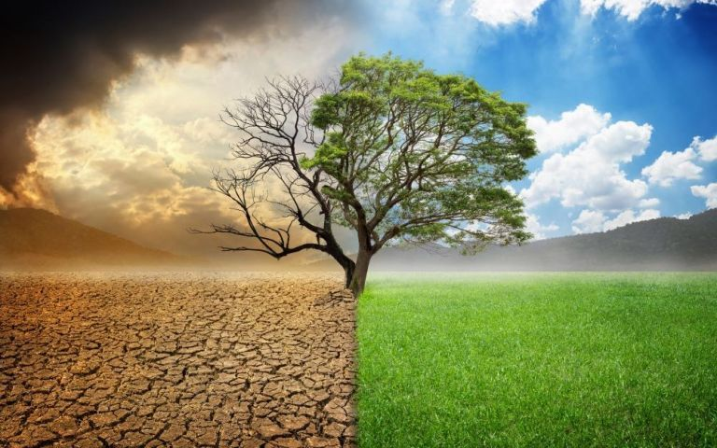

ΚΛΙΜΑΤΙΚΗ ΚΡΙΣΗ & ΘΕΡΜΟ ΚΛΙΜΑ
Επιστημονική Ευθύνη: 7^{Η} Υ.ΠΕ. ΚΡΗΤΗΣ
Σύνταξη: Κλάδου Πηνελόπη, MSc, Π.Ε. Περιβαλλοντολόγος,
Στέλεχος Δ/νσης Δημόσιας Υγείας 7^{ης} Υ.ΠΕ. Κρήτης
Για Μαθητές/τριες Γυμνασίου - Λυκείου

Slide 2
ΚΛΙΜΑΤΙΚΗ ΚΡΙΣΗ
Σημαντική και μακράς διάρκειας μεταβολή του παγκόσμιου κλίματος.
  Σύμβαση - Πλαίσιο των Ηνωμένων Εθνών για τις Κλιματικές Μεταβολές (UNFCC) → Η μεταβολή στο κλίμα που οφείλεται άμεσα ή έμμεσα σε ανθρώπινες δραστηριότητες, διαχωρίζοντας τον όρο από την κλιματική μεταβλητότητα που αναφέρεται σε φυσικά αίτια.
Σχετίζεται με μακροπρόθεσμα καιρικά φαινόμενα στη Γη - μετεωρολογικές συνθήκες, όπως:
  Θερμοκρασία
  Στάθμη της θάλασσας
  Υετός
Notes:
Dictionary, M. W. (2002). Merriam-webster. On-line at http://www. mw. com/home. htm, 14, last visit to website 03.04.2022.
Ford, J., Maillet, M., Pouliot, V., Meredith, T., & Cavanaugh, A. (2016). Adaptation and indigenous peoples in the United Nations framework convention on climate change. Climatic Change, 139(3), 429-443.
Alexiou, G., Fragouli, P., Sgouros, D., Konstantinidis, G., Mimikou, N., & Karachristou, A. 3. Katsafados P. and E. Mavromatidis, 2015:“An Introduction to the Atmospheric Physics and the Climate Change”. Digital textbook in the framework of the.

Slide 3
ΑΙΤΙΕΣ

Slide 4
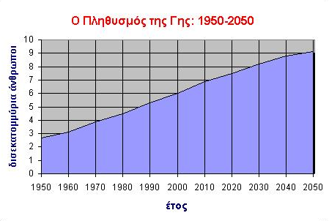
Ανθρώπινες Δραστηριότητες
  Υποβάθμιση Φυσικού Περιβάλλοντος
  Αποψίλωση Δασών
  Καύση Ορυκτών Καυσίμων – Άνθρακας/Λιγνίτης/Πετρέλαιο/Φυσικό Αέριο
  Εκτροφή Ζώων
  Υπερκατανάλωση προϊόντων πρωτογενή τομέα
  Υπερπληθυσμός
  Αστυφιλία
Φυσικές Διαδικασίες
  Μετακινήσεις των Ηπείρων
  Ηφαιστειακές Εκρήξεις
  Μεταβολές της Ηλιακής Δραστηριότητας
Πηγή: http://www.genadios.edu.gr/pdf/klima.pdf
Notes:
European Climate Pact, Επίσημος ιστότοπος της Ευρωπαϊκής Ένωσης, διαθέσιμο στο https://europa.eu/climate-pact/about/climate-change_el, τελευταία προσπέλαση στην ιστοσελίδα 05.05.2022.
Post, E. (2013). Ecology of climate change. In Ecology of Climate Change. Princeton University Press.

Slide 5
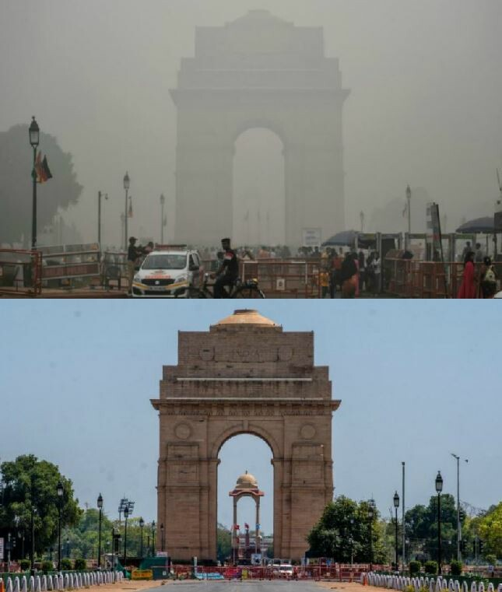
        Εκτιμάται ότι η δημιουργία του πλανήτη ανέρχεται στα 4,5δισ. χρόνια πριν.
        Από τότε ριζικές αλλαγές έχουν επέλθει ανά διαστήματα (δεκάδες χιλιάδες ή εκατ. χρόνια)
        → Διακύμανση θερμών περιόδων και περιόδων παγετώνων.
        Κατά τη «βιομηχανική εποχή» οι θερμοκρασίες
        αυξήθηκαν με τρομακτικούς ρυθμούς.
        Φυσικές διαδικασίες, π.χ. αλλαγές στην ηλιακή
        ακτινοβολία / ηφαιστειακή δραστηριότητα κ.α.
        υπολογίζεται ότι συνέβαλαν λιγότερο από 0,1°C
        στη συνολική θέρμανση μεταξύ 1890 και 2010.
Νέο Δελχί
03/11/2019
Νέο Δελχί
30/03/2020
Πηγή:https://www.lifo.gr/now/perivallon/india-megalytero-lockdown-ston-kosmo-katharise-me-entyposiako-tropo-tin-atmosfaira
Notes:
Broecker, W. S., & Stocker, T. F. (2006). The Holocene CO2 rise: anthropogenic or natural?. Eos, Transactions American Geophysical Union, 87(3), 27-27.

Slide 6
ΕΠΙΠΤΩΣΕΙΣ ΣΤΟ ΚΛΙΜΑ

Slide 7
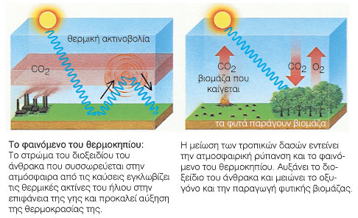
Τροποποίηση της σύνθεσης της ατμόσφαιρας
Αύξηση Αερίων του Θερμοκηπίου CO2, CH4, N2O
Υπερθέρμανση του Πλανήτη – Έντονα Καιρικά
Φαινόμενα – Εξαφάνιση Ειδών
Τήξη Θαλάσσιων Πάγων –
Άνοδος Στάθμης της Θάλασσας
Πηγή: http://users.sch.gr/pazoulis/experiments/diathematiki/thermokipio/thermokipio.htm
Notes:
Gössling, S., & Upham, P. (Eds.). (2009). Climate change and aviation: Issues, challenges and solutions.

Slide 8
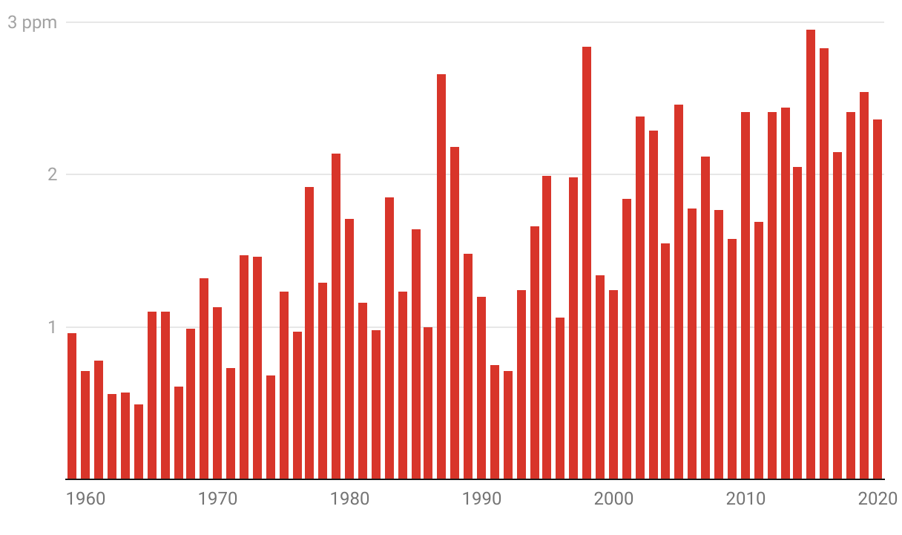
Συγκέντρωση CO2
Πηγή: https://gml.noaa.gov/ccgg/trends/gl_gr.html%20-%20Global%20Monitoring%20Laboratory%0BEarth%20System%20Research%20Laboratories

Slide 9
ΕΠΙΠΤΩΣΕΙΣ ΣΤΗΝ ΥΓΕΙΑ
ΤΟΥ ΑΝΘΡΩΠΟΥ

Slide 10
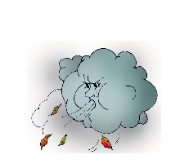
  Αιωρούμενα Σωματίδια Σημαντικές Επιπτώσεις στην Καρδιά και τους Πνεύμονες
  Ρύπανση Εδάφους
  Θρεπτική αξία των τροφίμων μειώνεται όσο αυξάνεται η συγκέντρωση του CO₂ → Τροφή με προϊόντα χαμηλότερης διατροφικής αξίας και Υποσιτισμός
  Ρύπανση Θαλάσσιων Υδάτων Μόλυνση ψαριών
  Χρονική Επιμήκυνση της Γυρεοφορίας Αλλεργιογόνων Φυτών και Αύξηση της Ποσότητας Γύρης στην Ατμόσφαιρα → Αλλεργικές αντιδράσεις του Αναπνευστικού Συστήματος και Αύξηση Επεισοδίων Άσθματος.

Slide 11
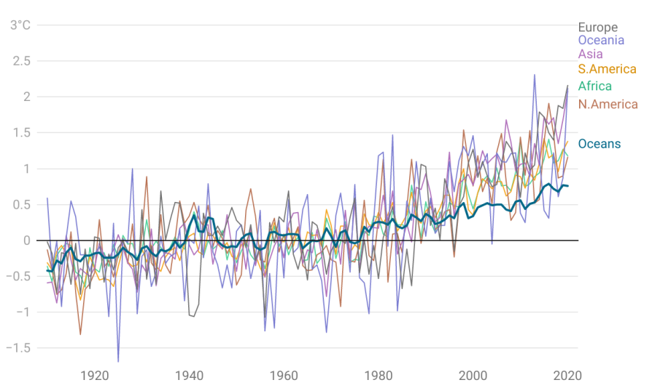
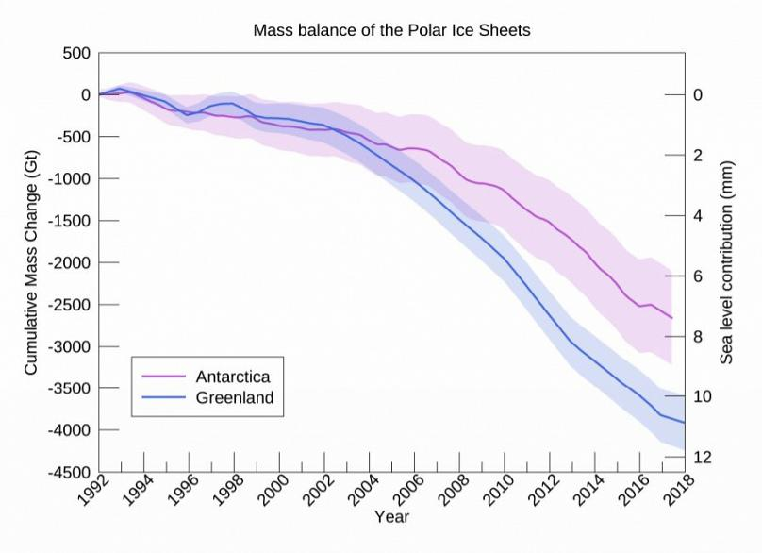
Μεταβολή της Εποχικής Θερμοκρασίας:
  Πολλοί άνθρωποι θα αναγκαστούν να εγκαταλείψουν τις περιοχές που ζουν → Περιβαλλοντικοί Πρόσφυγες
ΠΑΓΚΟΣΜΙΑ ΑΥΞΗΣΗ ΘΕΡΜΟΚΡΑΣΙΑΣ
ΜΑΖΑ ΠΟΛΙΚΟΥ ΠΑΓΟΥ
Πηγή: https://www.ncei.noaa.gov/access/monitoring/monthly-report/global/
Πηγή: https://gr.euronews.com/green/2020/11/16/oi-pagoi-lionoun-se-antarctiki-kai-groilandia-o-kairos-ton-oktovrio
Notes:
1) Gössling, S., & Upham, P. (Eds.). (2009). Climate change and aviation: Issues, challenges and solutions.
2) Food and Agriculture Organization of the United Nations, 2005, The state of food insecurity around the world. Eradicating hunger –Key to achieving the Millennium, Development Goals, Διαθέσιμο στο: https://www.fao.org/3/a0200e/a0200e.pdf τελευταία προσπέλαση στην ιστοσελίδα 09.05.2022.

Slide 12
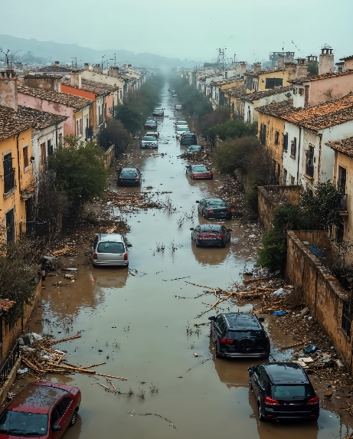
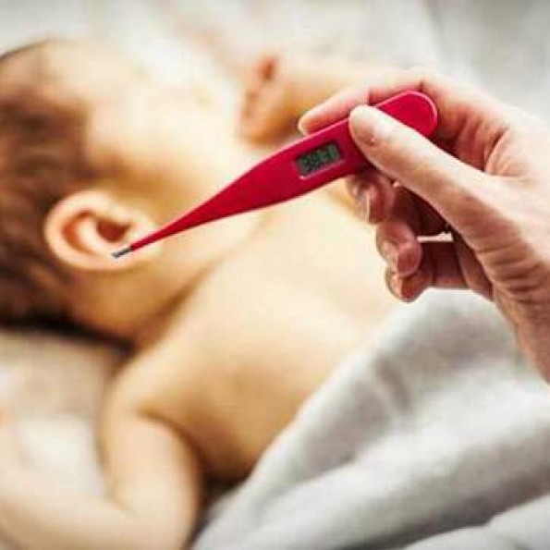
  Εκτεταμένες πλημμύρες
  Πρόκληση Πνιγμών και Τραυματισμών
  Tα νερά των πλημμυρών μολύνουν τα συστήματα παροχής πόσιμου νερού
  Αύξηση πιθανοτήτων εξάπλωσης νόσων, π.χ.ελονοσία, σαλμονέλωση, χολέρα.

Slide 13
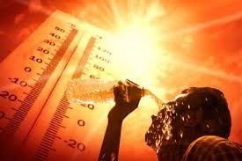
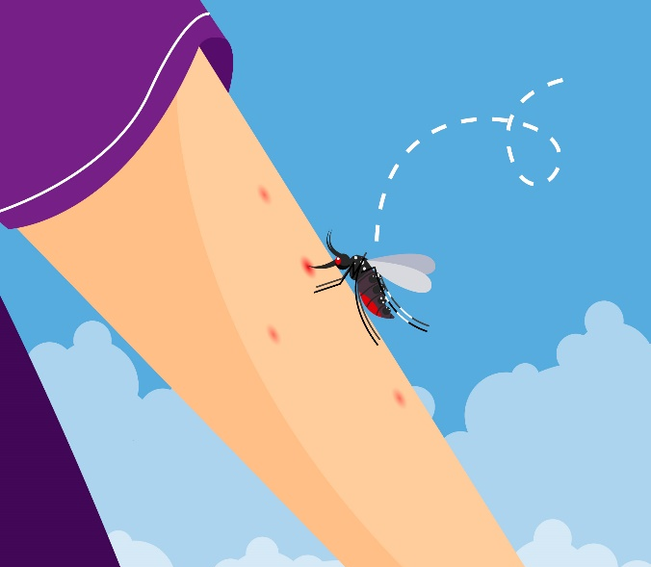
ΥΨΗΛΕΣ
ΘΕΡΜΟΚΡΑΣΙΕΣ
Ευνοϊκές συνθήκες πολλαπλασιασμού
Διαβιβαστών, όπως τα κουνούπια, που
αποτελούν φορείς πολλών λοιμωδών νόσων
(Ιός του Δυτικού Νείλου/ Δάγκειος Πυρετός)

Slide 14
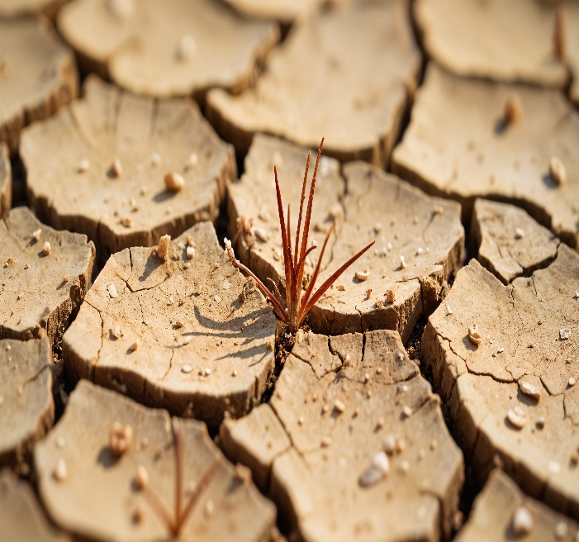

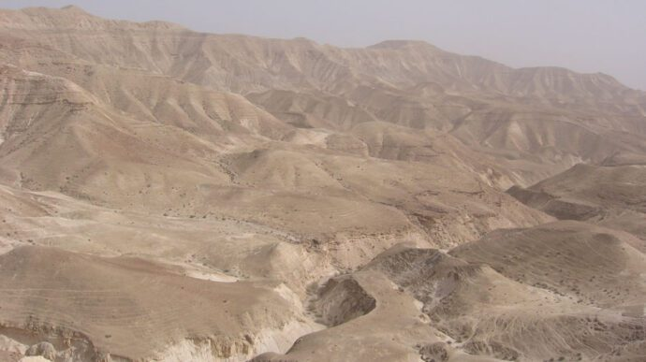
  Παρατεταμένες περίοδοι ξηρασίας
  Αύξηση κινδύνου ερημοποίησης της Γης
  Έλλειψη πόσιμου νερού – Κίνδυνος Αφυδάτωσης
Κίνδυνος μείωσης της ποιότητας και ποσότητας της αγροτικής παραγωγής.
  Προκαλεί διαρροϊκό σύνδρομο.
Notes:
- έλλειψη πρόσβασης σε πόσιμο νερό και σύστημα αποχέτευσης.

Slide 15
ΕΠΗΡΕΑΖΕΙ ΑΚΟΜΑ…
Ψυχική Υγεία - είτε υπάρχει, είτε δεν υπάρχει ιστορικό.
Οι ακραίες διακυμάνσεις της θερμοκρασίας, οδηγούν σε:
Κοινωνική απομόνωση και μείωση επικοινωνίας, κυρίως σε ψυχρό κλίμα
Αύξηση αρνητικών συναισθημάτων: θλίψη, άγχος, φόβος, αγωνία
Αύξηση κατανάλωσης αλκοόλ ή άλλων ουσιών ως μηχανισμός αντιμετώπισης
Ευερεθιστότητα, επιθετικότητα, συγκρούσεις
Notes:
Αθηναϊκό Μακεδονικό Πρακτορείο Ειδήσεων (ΑΠΕ-ΜΠΕ), 2021, διαθέσιμο στο https://www.amna.gr/, τελευταία προσπέλαση στην ιστοσελίδα 28.04.2022.

Slide 16
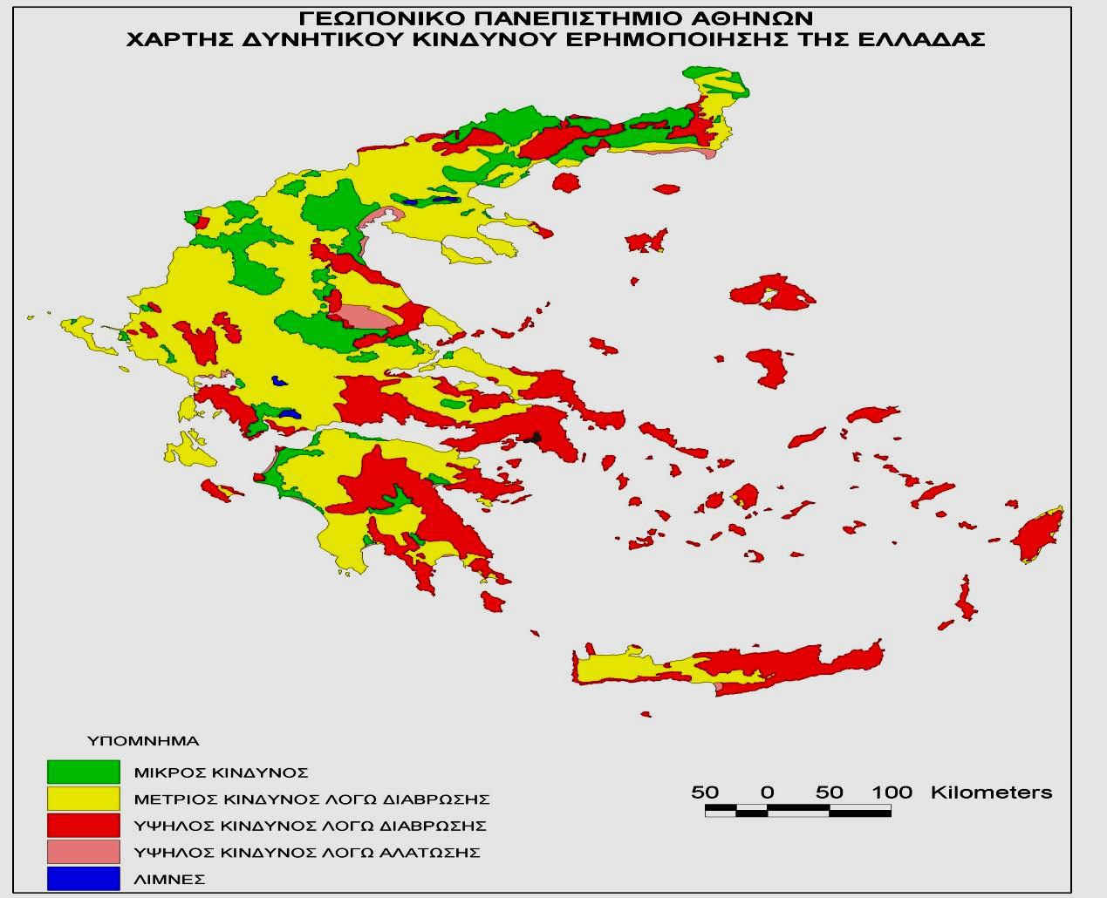
Χάρτης Δυνητικού Κινδύνου Ερημοποίησης
Πηγή: (Yassoglou, 2000).

Slide 17
ΑΝΙΣΟΤΗΤΕΣ…
Από τα κύρια ζητήματα της κλιματικής δικαιοσύνης είναι ότι οι ¨λιγότερο υπεύθυνοι¨ για την κλιματική κρίση υφίστανται τις χειρότερες συνέπειές της.
  Η κατανάλωση ηλεκτρικής ενέργειας 1 Αμερικάνου = 1,5 Γάλλου
  1,7 Ιάπωνα
  10 Γερμανών
  34 Ινδών
  61 Νιγηριανών
Θετικό ότι έχει αναπτυχθεί παγκόσμιο κίνημα για την ισοκατανομή περιβαλλοντικών βαρών και την κλιματική δικαιοσύνη.
Notes:
Global Humanitarian Forum, Kofi Annan launches climate justice campaign track, 2009, διαθέσιμο στο https://www.kofiannanfoundation.org/speeches/remarks-at-the-launch-of-the-global-humanitarian-forum-report-%E2%80%98the-human-face-of-climate-change%E2%80%99/, τελευταία προσπέλαση στην ιστοσελίδα 02.05.2022.
Γεννάδιος Σχολή, Ερευνητική Εργασία 2016, Κλιματική Αλλαγή, Διαθέσιμο στο http://www.genadios.edu.gr/pdf/klima.pdf, τελευταία προσπέλαση στην ιστοσελίδα 01.04.2022.

Slide 18
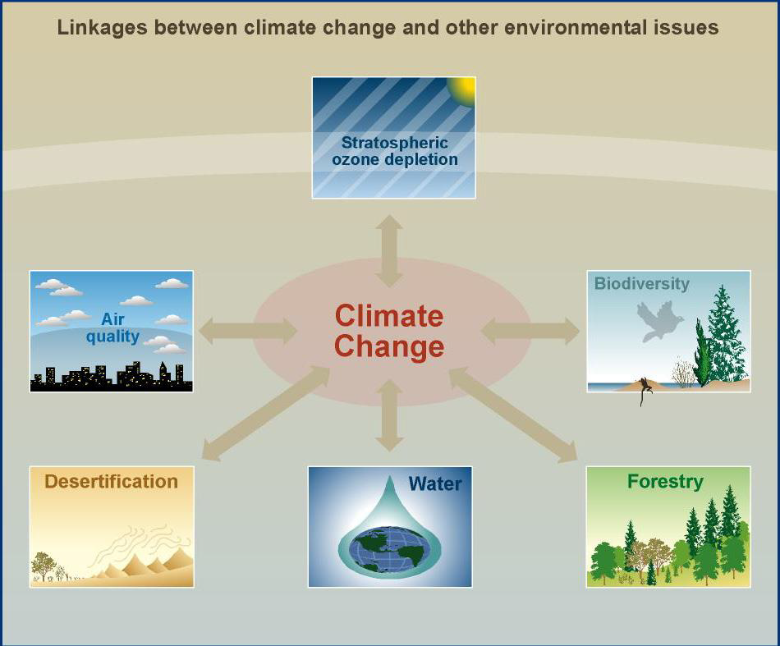
ΑΦΟΡΑ…
Όλο το Οικοσύστημα → Φυσικό Περιβάλλον
→ Πληθυσμούς
Τον ανθρώπινο πληθυσμό τον επηρεάζει:
  Αέρα που Αναπνέει
  Νερό που Πίνει
  Τροφές που Καταναλώνει
  Ψυχολογία που Διαθέτει
  Νοσήματα που Εμφανίζει

Slide 19

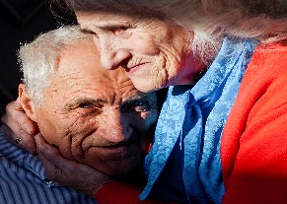
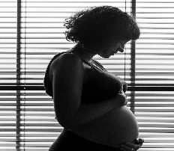

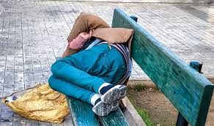
ΠΟΙΟΙ ΚΙΝΔΥΝΕΥΟΥΝ ΠΕΡΙΣΣΟΤΕΡΟ;
ΠΑΙΔΙΑ
ΗΛΙΚΙΩΜΕΝΟΙ
ΕΓΚΥΜΟΝΟΥΣΕΣ
ΑμεΑ & ΑΤΟΜΑ ΜΕ
ΠΡΟΒΛΗΜΑΤΑ ΥΓΕΙΑΣ
ΑΠΟΡΟΙ / ΑΣΤΕΓΟΙ

Slide 20
ΤΡΟΠΟΙ ΑΝΤΙΜΕΤΩΠΙΣΗΣ

Slide 21
Α) Πιο Αποδοτική Χρήση Ενέργειας
1) Βέλτιστη απόδοση στις μονάδες παραγωγής ηλεκτρικής ενέργειας
2) Περιορισμός εκπομπών αερίων του θερμοκηπίου
Β) Ανανεώσιμες Πηγές Ενέργειας
1) Υδροηλεκτρικά εργοστάσια
2) Ηλιακή
3) Αιολική
4) Γεωθερμία
Γ) Μείωση της Βιομηχανικής Γεωργίας και Κτηνοτροφίας
1) Μείωση Ζιζανιοκτόνων – Εντομοκτόνων - Λιπασμάτων
2) Μείωση του CO2 που διοχετεύεται στην ατμόσφαιρα
Notes:
Markowitz, D. M., & Bailenson, J. N. (2021). Virtual reality and the psychology of climate change. Current Opinion in Psychology, 42, 60-65.

Slide 22
ΠΑΓΚΟΣΜΙΑ
Ορισμένες χώρες, συμπεριλαμβανομένων όλων των κρατών μελών της ΕΕ, έθεσαν στόχους νομικά δεσμευτικούς για τη μείωση των εκπομπών από τα αέρια του θερμοκηπίου.
Παρόλα αυτά, οι χώρες που δεσμεύτηκαν για την ανωτέρω συμφωνία, δεν ήταν επαρκείς προκειμένου να καλύψουν τις υπόλοιπες χώρες για να περιοριστεί το φαινόμενο της κλιματικής κρίσης.
Επομένως πραγματοποιήθηκε νέα συμφωνία, στις 12/12/2015 στο Παρίσι της Γαλλίας, η οποία απαιτούσε δράση από όλες τις χώρες σε παγκόσμια κλίμακα.
Η Συμφωνία του Παρισιού αναφέρεται σε ένα σχέδιο δράσης για τον περιορισμό της υπερθέρμανσης του πλανήτη σε λιγότερο από 2°C πάνω από τη θερμοκρασία των προ-βιομηχανικών χρόνων.
Παράλληλα συμφωνήθηκε να επιχειρηθεί περιορισμός της παγκόσμιας ανόδου της θερμοκρασίας στους 1,5°C, καθώς επιστημονικά θεωρήθηκε ότι με αυτόν τον τρόπο θα επιτευχθεί σημαντική μείωση στους κινδύνους και τις επιπτώσεις της κλιματικής κρίσης.
Notes:
Ευρωπαϊκή Επιτροπή, Επίσημος Ιστότοπος της Ευρωπαϊκής Ένωσης, 2022, διαθέσιμο στο https://ec.europa.eu/clima/sites/youth/what-about-you_el, τελευταία προσπέλαση στην ιστοσελίδα 22.04.2022.

Slide 23
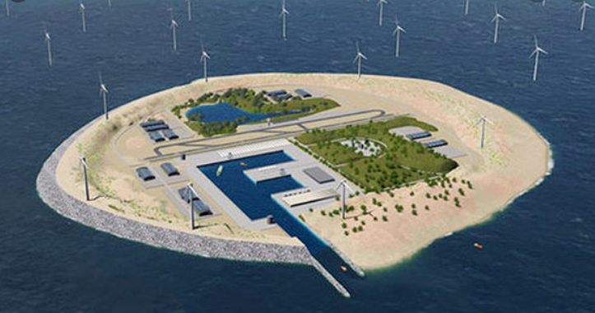
ΕΝΕΡΓΕΙΑΚΟ ΝΗΣΙ ΣΤΗ ΔΑΝΙΑ
Πηγή: https://www.greenattica.gr
120.000 τμ. → Καθαρή Ενέργεια σε 3 εκατ. Νοικοκυριά
Μείωση Εκπομπών Άνθρακα κατά 70%
Αιολικά Πάρκα, με Ανεμογεννήτριες → Αιολική ενέργεια → Μηδενικό Αποτύπωμα Άνθρακα
Καύσιμο σε πλοία/ φορτηγά/ οχήματα / βιομηχανικές εγκαταστάσεις / θέρμανση
Notes:
Climate Change News, 2020, Denmark proposes two huge ‘energy islands’ to meet 2030 climate target, . Διαθέσιμο στο: https://www.climatechangenews.com/2020/05/20/denmark-proposes-two-huge-energy-islands-meet-2030-climate-target/ , τελευταία προσπέλαση στην ιστοσελίδα 20.04.2022.

Slide 24
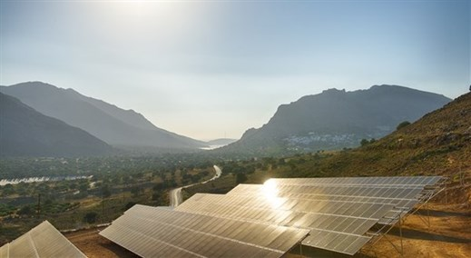
ΕΛΛΑΔΑ
Τήλος, Λειψοί, Αη Στράτη, Σίφνος, Κύθηρα, Σπέτσες, Κάσος, Σάμος, Σύμη, Πάτμος,
Αμοργός, Ζάκυνθος αλλά και Κρήτη
Πηγή: https://ecopress.gr/proti-i-tilos-sta-deka-nisia-energiak/
ΤΗΛΟΣ → Αυτόνομο Πράσινο Νησί → Αιολική και ηλιακή ενέργεια.
Το καλοκαίρι, καλύπτει το 75-80% των αναγκών της, ενώ τον χειμώνα καλύπτει το 100% των αναγκών της και παράλληλα πουλάει τις πλεονασματικές ποσότητες ενέργειας στη ΔΕΗ.
Μεγάλο μέρος του νησιού είναι καταφύγιο άγριας ζωής.
Notes:
Notton, G., Nivet, M. L., Zafirakis, D., Motte, F., Voyant, C., & Fouilloy, A. (2017, June). Tilos, the first autonomous renewable green island in Mediterranean: A Horizon 2020 project. In 2017 15th International Conference on Electrical Machines, Drives and Power Systems (ELMA) (pp. 102-105). IEEE.

Slide 25



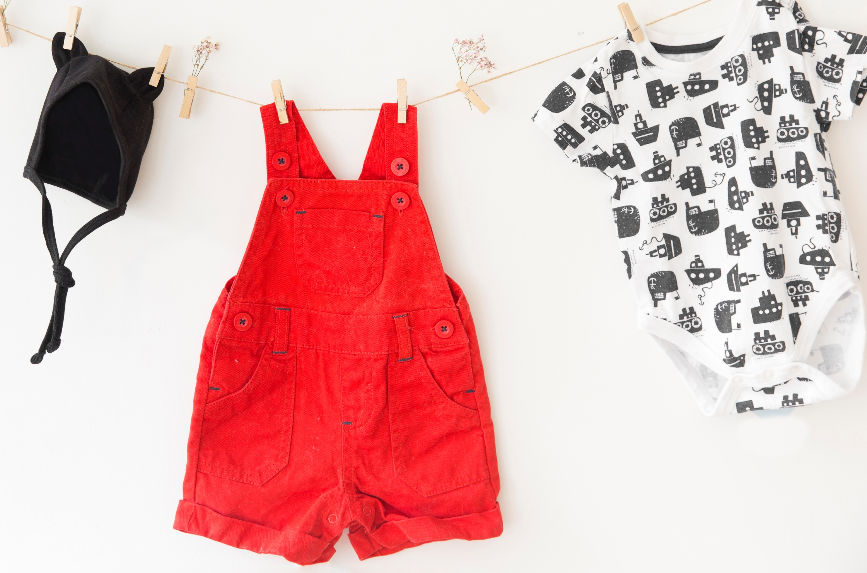

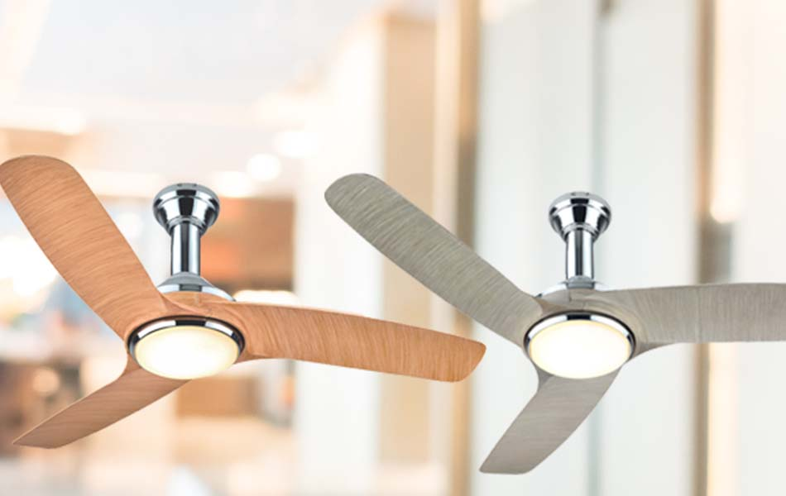
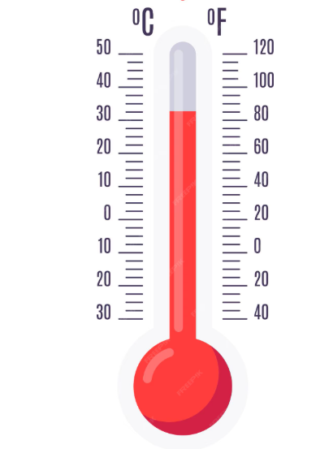

Προληπτικά
μέτρα για
το θέρος
Μένουμε Σπίτι
Πίνουμε πολύ Νερό
Ντυνόμαστε κατάλληλα
(ελαφριά/ανοιχτόχρωμα)
Κάνουμε χλιαρό Ντουζ
Αποφεύγουμε την Άσκηση και Έκθεση στον ήλιο κατά τις μεσημεριανές ώρες
Χρησιμοποιούμε Ανεμιστήρες

Slide 26
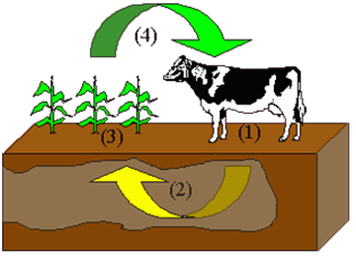
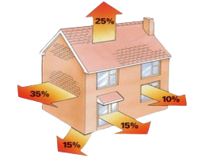
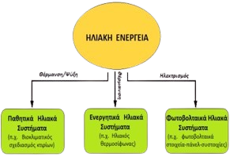
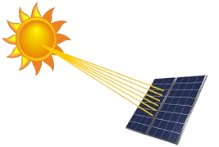

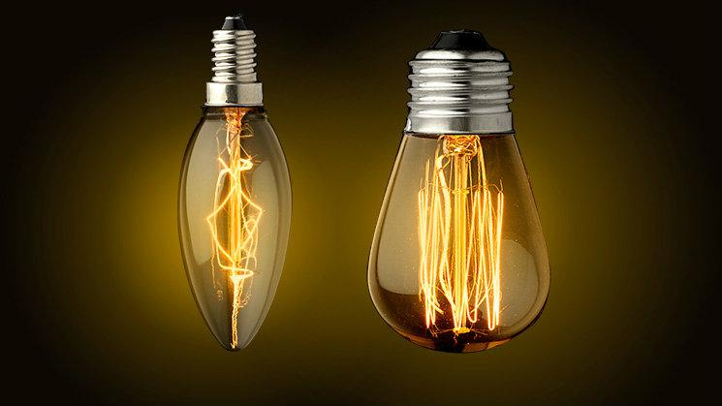
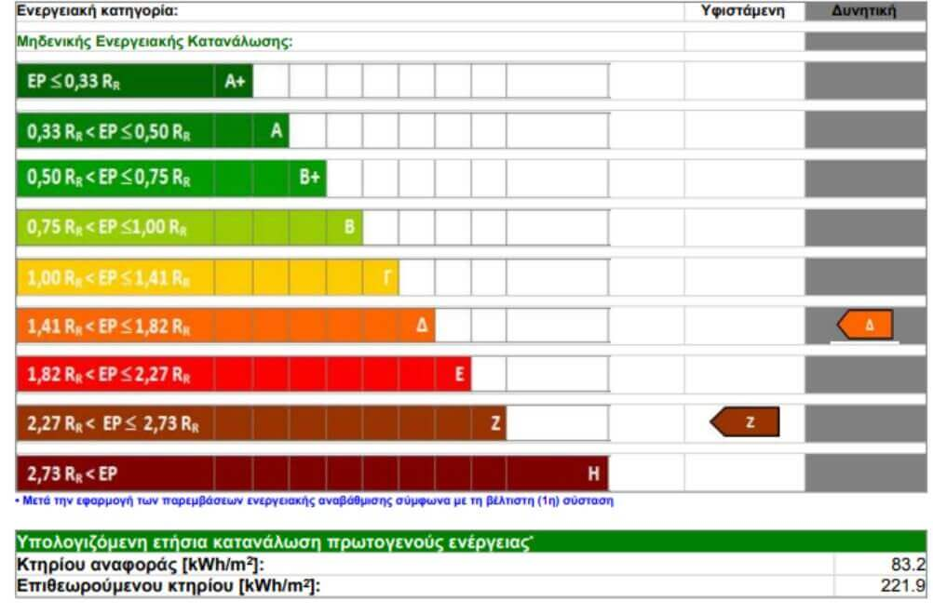
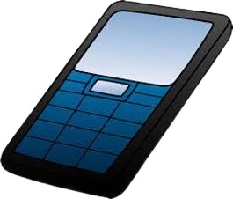

ΤΙ ΜΠΟΡΩ ΝΑ ΚΑΝΩ…
ΚΟΜΠΟΣΤΟΠΟΙΟΥΜΕ
ΕΠΙΛΕΓΟΥΜΕ ΣΠΙΤΙΑ ΜΕ ΜΟΝΩΣΗ → ΧΑΜΗΛΕΣ ΑΠΩΛΕΙΕΣ ΘΕΡΜΟΤΗΤΑΣ
ΚΑΝΟΥΜΕ ΧΡΗΣΗ ΗΛΙΑΚΗΣ ΕΝΕΡΓΕΙΑΣ
ΑΝΑΚΥΚΛΩΝΟΥΜΕ
ΚΟΙΤΑΜΕ ΤΟ ΠΙΣΤΟΠΟΙΗΤΙΚΟ ΕΝΕΡΓΕΙΑΚΗΣ ΑΠΟΔΟΣΗΣ (ΠΕΑ) ΤΩΝ ΚΤΙΡΙΩΝ
ΧΡΗΣΙΜΟΠΟΙΟΥΜΕ ΟΙΚΟΝΟΜΙΚΟΥΣ ΛΑΜΠΤΗΡΕΣ
ΧΡΗΣΙΜΟΠΟΙΟΥΜΕ ΑΝΕΜΙΣΤΗΡΕΣ
ΑΠΟΣΥΝΔΕΟΥΜΕ ΤΗ ΣΥΝΔΕΣΗ ΣΤΟ ΔΙΑΔΙΚΤΥΟ
ΚΛΕΙΝΟΥΜΕ ΣΥΣΚΕΥΕΣ

Slide 27
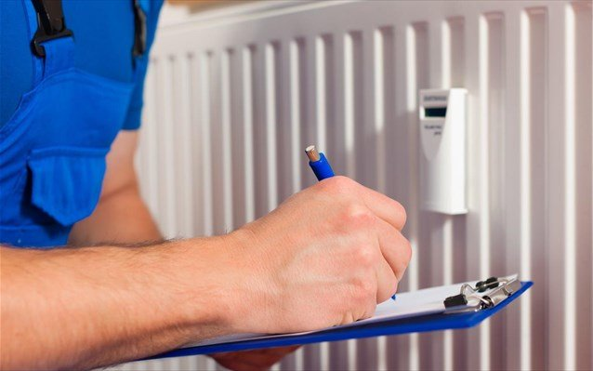


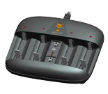
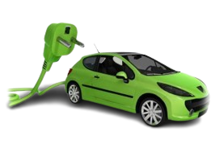
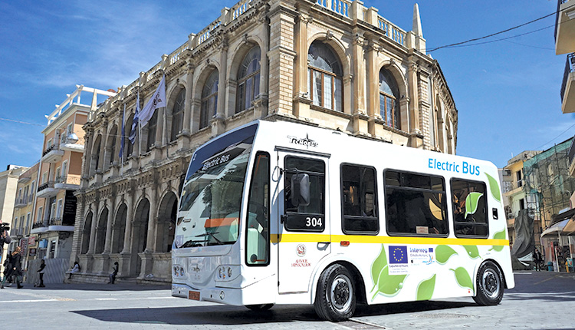
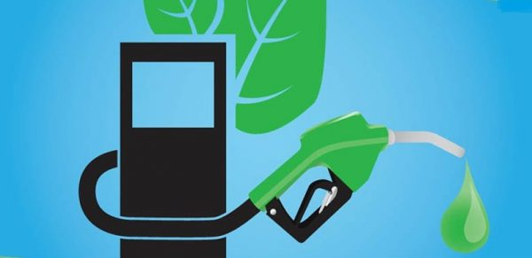

Πηγή: https://2014drim.wordpress.com/2014/12/08
ΧΡΗΣΙΜΟΠΟΙΟΥΜΕ ΘΕΡΜΟΣΤΑΤΗ ΣΤΑ ΣΠΙΤΙΑ
ΑΠΟΣΥΝΔΕΟΥΜΕ ΦΟΡΤΙΣΤΕΣ ΑΠΟ ΤΙΣ ΠΡΙΖΕΣ
ΧΡΗΣΙΜΟΠΟΙΟΥΜΕ ΕΠΑΝΑΦΟΡΤΙΖΟΜΕΝΕΣ ΜΠΑΤΑΡΙΕΣ
ΑΠΟΦΕΥΓΟΥΜΕ ΤΙΣ ΠΛΑΣΤΙΚΕΣ ΣΑΚΟΥΛΕΣ
ΕΠΙΛΕΓΟΥΜΕ ΑΥΤΟΚΙΝΗΤΑ ΜΕ ΦΥΣΙΚΟ ΑΕΡΙΟ/ΥΒΡΙΔΙΚΑ/ΗΛΕΚΤΡΙΚΑ
ΜΕΤΑΚΙΝΟΥΜΑΣΤΕ ΜΕ Μ.Μ.Μ.
ΧΡΗΣΙΜΟΠΟΙΟΥΜΕ ΠΟΔΗΛΑΤΑ ΓΙΑ ΚΟΝΤΙΝΕΣ ΑΠΟΣΤΑΣΕΙΣ
ΧΡΗΣΙΜΟΠΟΙΟΥΜΕ ΒΙΟΚΑΥΣΙΜΑ

Slide 28

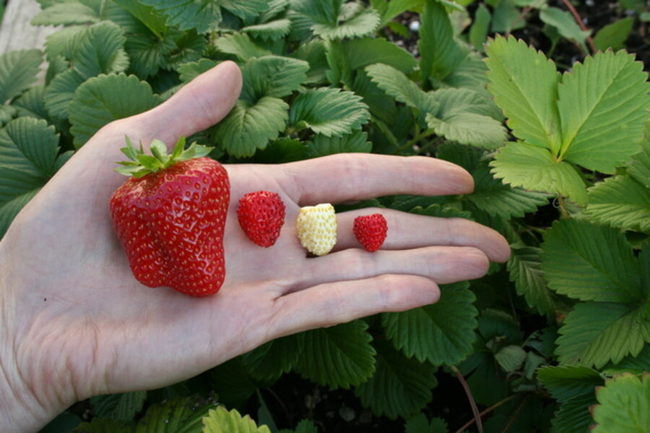


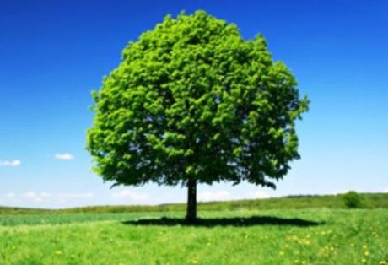
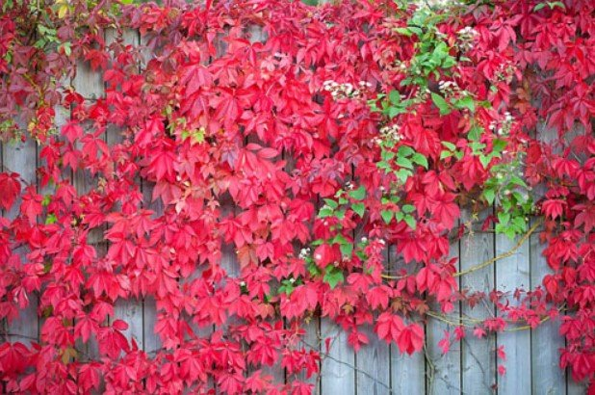
ΕΠΙΛΕΓΟΥΜΕ ΦΡΟΥΤΑ ΚΑΙ ΛΑΧΑΝΙΚΑ ΕΠΟΧΗΣ
ΕΠΙΛΕΓΟΥΜΕ ΒΙΟΛΟΓΙΚΑ ΤΡΟΦΙΜΑ
ΚΛΕΙΝΟΥΜΕ ΤΗ ΒΡΥΣΗ ΟΤΑΝ ΔΕΝ ΜΑΣ ΕΊΝΑΙ ΑΠΑΡΑΙΤΗΤΗ
ΕΠΙΛΕΓΟΥΜΕ ΑΝΑΡΡΙΧΩΜΕΝΑ ΦΥΤΑ (ΦΥΤΑ ΣΚΙΑΣΗΣ)
ΔΕΝ ΠΕΤΑΜΕ ΠΛΑΣΤΙΚΑ
ΦΥΤΕΥΟΥΜΕ ΔΕΝΤΡΑ

Slide 29
ΣΥΜΠΕΡΑΣΜΑΤΙΚΑ
Σύμφωνα με έκθεση του ΟΗΕ, η ζωή στη γη με τον τρόπο που εμείς τη γνωρίζουμε θα αλλάξει αναπόφευκτα όταν τα παιδιά που γεννήθηκαν το 2021 γίνουν 30 ετών, λόγω της κλιματικής απορρύθμισης.
Η κλιματική κρίση δεν μπορεί πλέον να θεωρείται απλώς ένα περιβαλλοντικό θέμα. Αφορά το περιβάλλον μέσα από το οποίο διασφαλίζεται η δημόσια υγεία και ευημερία. Συνεπώς είναι αναγκαίο να ακολουθηθούν δραστικά μέτρα τόσο μεταξύ μίας παγκόσμιας αποτελεσματικής πολιτικής, όσο και σε ατομικό επίπεδο.
Απειλεί την πρόοδο που έχει σημειώσει η παγκόσμια κοινότητα και επιστήμη για τη δημόσια υγεία, ας φροντίσουμε όλοι με μικρά και μεγάλα βήματα να αντιστραφεί αυτό!
Παγκόσμιοι στόχοι έχουν τεθεί για τη δραστική μείωση της κατάχρησης του φυσικού περιβάλλοντος, προκειμένου να υπάρξει ριζική αλλαγή στον περιορισμό της κλιματικής κρίσης.
Μένει η Ενεργή Δράση όλων μας
προκειμένου οι επόμενες γενιές να απολαμβάνουν τους φυσικούς πόρους του περιβάλλοντος!
Notes:
Cohen, A. J., Anderson, H. R., Ostro, B., Pandey, K. D., Krzyzanowski, M., Künzli, N., ... & Smith, K. R. (2004). Urban air pollution. Comparative quantification of health risks: global and regional burden of disease attributable to selected major risk factors, 2, 1353-1433.

Slide 30
ΚΛΙΜΑΤΙΚΗ ΚΡΙΣΗ ΚΑΙ ΑΝΙΣΟΤΗΤΕΣ
Notes:
Face the Music: climate change hits poor people first and worst, 2009, Created by BAFTA award-winning animator Ian Gouldstone https://www.oxfam.org.uk/, διαθέσιμο στο https://www.youtube.com/watch?v=ghfirMLNfNA, τελευταία προσπέλαση στην ιστοσελίδα 11.05.2022.

Slide 31
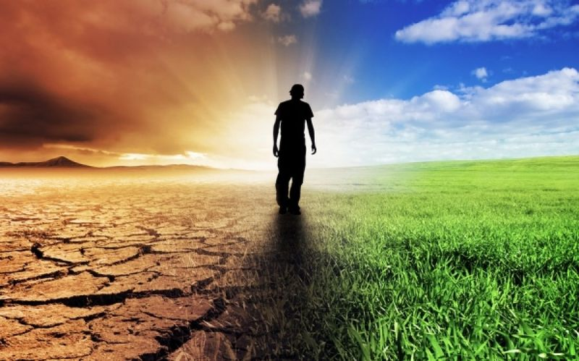
ΤΟ ΠΕΡΙΒΑΛΛΟΝ ΕΙΝΑΙ ΤΟ ΣΠΙΤΙ ΜΑΣ
Ας Κάνουμε Σήμερα το 1^{ο} Βήμα!!!
Η ΚΛΙΜΑΤΙΚΗ ΚΡΙΣΗ ΣΥΜΒΑΙΝΕΙ ΣΤ’ ΑΛΗΘΕΙΑ… ΜΠΟΡΕΙΣ ΝΑ ΚΑΝΕΙΣ ΚΑΤΙ ΓΙ’ ΑΥΤΟ…!!!

Slide 32
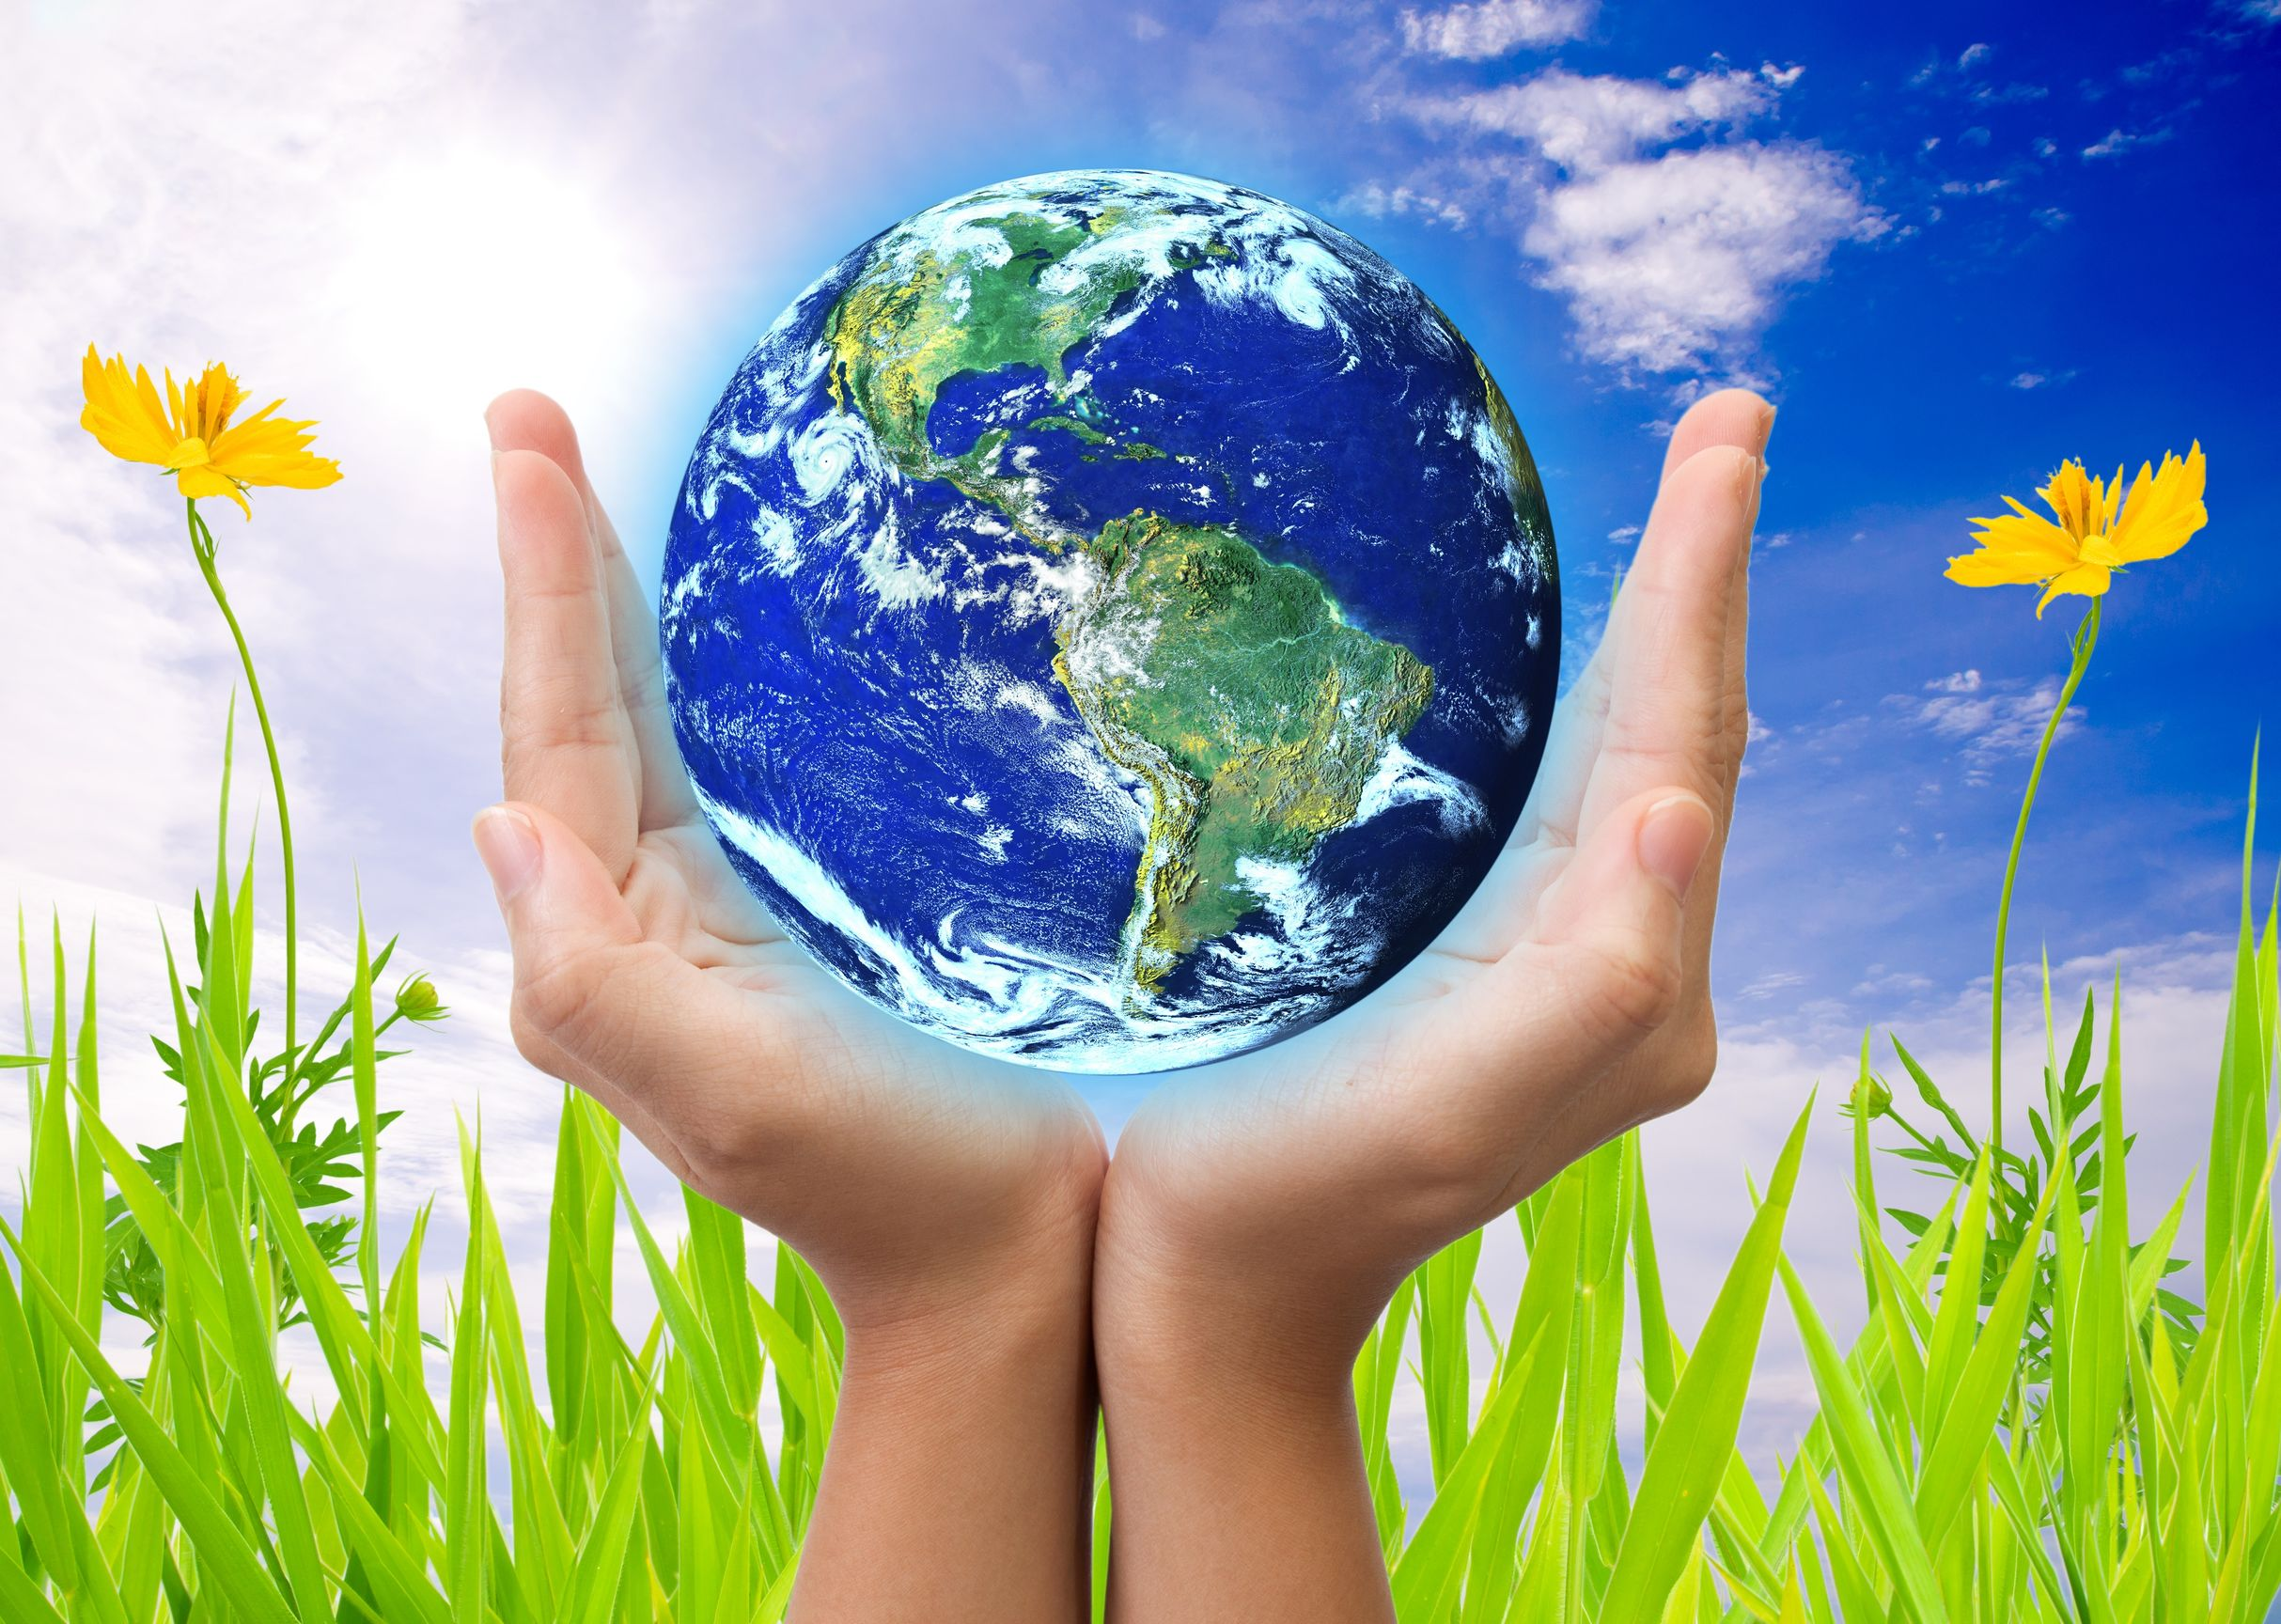
Σας Ευχαριστώ Πολύ!!!

Slide 33
ΒΙΒΛΙΟΓΡΑΦΙΑ
ΞΕΝΟΓΛΩΣΣΗ
Alexiou, G., Fragouli, P., Sgouros, D., Konstantinidis, G., Mimikou, N., & Karachristou, A. 3. Katsafados P. and E. Mavromatidis, 2015:“An Introduction to the Atmospheric Physics and the Climate Change”. Digital textbook in the framework of the.
Broecker, W. S., & Stocker, T. F. (2006). The Holocene CO2 rise: anthropogenic or natural?. Eos, Transactions American Geophysical Union, 87(3), 27-27.
Climate Change News, 2020, Denmark proposes two huge ‘energy islands’ to meet 2030 climate target, . Διαθέσιμο στο: https://www.climatechangenews.com/2020/05/20/denmark-proposes-two-huge-energy-islands-meet-2030-climate-target/, τελευταία προσπέλαση στην ιστοσελίδα 20.04.2022.
Cohen, A. J., Anderson, H. R., Ostro, B., Pandey, K. D., Krzyzanowski, M., Künzli, N., ... & Smith, K. R. (2004). Urban air pollution. Comparative quantification of health risks: global and regional burden of disease attributable to selected major risk factors, 2, 1353-1433.
Dictionary, M. W. (2002). Merriam - Webster. On-line at http://www. mw. com/home. htm, 14, last visit to website 03.04.2022.
Dictionary, M. W. (2002). Merriam - Webster. On-line at https://www.merriam-webster.com/dictionary/climate%20change, last visit to website 04.05.2022.
European Center for Disease Prevention and Control, Climate changes, 2010 διαθέσιμο στο https://www.ecdc.europa.eu/en/climate-change/climate-change-europe, τελευταία προσπέλαση στην ιστοσελίδα 28.04.2022.
European Climate Pact, Επίσημος ιστότοπος της Ευρωπαϊκής Ένωσης, διαθέσιμο στο https://europa.eu/climate-pact/about/climate-change_el, τελευταία προσπέλαση στην ιστοσελίδα 05.05.2022.
Food and Agriculture Organization of the United Nations, 2005, The state of food insecurity around the world. Eradicating hunger –Key to achieving the Millennium, Development Goals, Διαθέσιμο στο: https://www.fao.org/3/a0200e/a0200e.pdf τελευταία προσπέλαση στην ιστοσελίδα 09.05.2022.
Ford, J., Maillet, M., Pouliot, V., Meredith, T., & Cavanaugh, A. (2016). Adaptation and indigenous peoples in the United Nations framework convention on climate change. Climatic Change, 139(3), 429-443.
Global Humanitarian Forum, Kofi Annan launches climate justice campaign track, 2009, διαθέσιμο στο https://www.kofiannanfoundation.org/speeches/remarks-at-the-launch-of-the-global-humanitarian-forum-report-%E2%80%98the-human-face-of-climate-change%E2%80%99/, τελευταία προσπέλαση στην ιστοσελίδα 02.05.2022.
Gore, A., Nixon, C., & Slattery, J. (2009). Our choice: A plan to solve the climate crisis (p. 416). London: Bloomsbury.

Slide 34
Gössling, S., & Upham, P. (Eds.). (2009). Climate change and aviation: Issues, challenges and solutions.
Markowitz, D. M., & Bailenson, J. N. (2021). Virtual reality and the psychology of climate change. Current Opinion in Psychology, 42, 60-65.
Nastos, P. T., & Kapsomenakis, J. (2015). Regional climate model simulations of extreme air temperature in Greece. Abnormal or common records in the future climate?. Atmospheric Research, 152, 43-60.
Nastos, P. T., Matsangouras, I. T., & Chronis, T. G. (2014). Spatio-temporal analysis of lightning activity over Greece—Preliminary results derived from the recent state precision lightning network. Atmospheric research, 144, 207-217.
Nastos, P. T., Politi, N., & Kapsomenakis, J. (2013). Spatial and temporal variability of the Aridity Index in Greece. Atmospheric Research, 119, 140-152.
Notton, G., Nivet, M. L., Zafirakis, D., Motte, F., Voyant, C., & Fouilloy, A. (2017, June). Tilos, the first autonomous renewable green island in Mediterranean: A Horizon 2020 project. In 2017 15th International Conference on Electrical Machines, Drives and Power Systems (ELMA) (pp. 102-105). IEEE.
Parry, M. L., Canziani, O., Palutikof, J., Van der Linden, P., & Hanson, C. (Eds.). (2007). Climate change 2007-impacts, adaptation and vulnerability: Working group II contribution to the fourth assessment report of the IPCC (Vol. 4). Cambridge University Press.
Patz, J. A., & Thomson, M. C. (2018). Climate change and health: moving from theory to practice. PLoS Medicine, 15(7), e1002628.
Post, E. (2013). Ecology of climate change. In Ecology of Climate Change. Princeton University Press.
Robine, J. M., Cheung, S. L. K., Le Roy, S., Van Oyen, H., Griffiths,C., Michel, J. P., & Herrmann, F. R. (2008). Death toll exceeded 70,000 in Europe during the summer of 2003. Comptes rendus biologies, 331(2), 171-178.
Watts, N., Amann, M., Ayeb-Karlsson, S., Belesova, K., Bouley, T., Boykoff, M., ... & Costello, A. (2018). The Lancet Countdown on health and climate change: from 25 years of inaction to a global transformation for public health. The Lancet, 391(10120), 581-630.
Yassoglou, N. J. (2000). History of desertification in the European Mediterranean. In Indicators for assessing desertification in the Mediterranean. Proceedings of the International Seminar held in Porto Torres, Italy, 18-20 September, 1998 (pp. 9-15). Nucleo Ricerca Desertificazion, University of Sassari.

Slide 35
Αθηναϊκό Μακεδονικό Πρακτορείο Ειδήσεων (ΑΠΕ-ΜΠΕ), 2020, Καύσωνας στη Σιβηρία: Σχεδόν αδύνατος χωρίς την κλιματική αλλαγή, διαθέσιμο στο https://www.amna.gr/, τελευταία προσπέλαση στην ιστοσελίδα 17.04.2022.
Αθηναϊκό Μακεδονικό Πρακτορείο Ειδήσεων (ΑΠΕ-ΜΠΕ), 2021, διαθέσιμο στο https://www.amna.gr/, τελευταία προσπέλαση στην ιστοσελίδα 28.04.2022.
Γεννάδιος Σχολή, Ερευνητική Εργασία 2016, Κλιματική Αλλαγή, Διαθέσιμο στο http://www.genadios.edu.gr/pdf/klima.pdf, τελευταία προσπέλαση στην ιστοσελίδα 01.04.2022.
Ευρωπαϊκή Επιτροπή, Επίσημος Ιστότοπος της Ευρωπαϊκής Ένωσης, 2022, διαθέσιμο στο https://ec.europa.eu/clima/sites/youth/what-about-you_el, τελευταία προσπέλαση στην ιστοσελίδα 22.04.2022.
ΕΛΛΗΝΙΚΗ:

Slide 36
ΕΙΚΟΝΕΣ
http://www.genadios.edu.gr/pdf/klima.pdf
https://ecopress.gr/proti-i-tilos-sta-deka-nisia-energiak/
https://oresinieku.weebly.com/kappaomicronmupiomicronsigmatauomicronpiomicron943etasigma0eta.html
https://gr.euronews.com/green/2020/11/16/oi-pagoi-lionoun-se-antarctiki-kai-groilandia-o-kairos-ton-oktovrio
https://www.protothema.gr/stories/article/1155929/klimatiki-allagi-o-efialtis-pou-ginetai-pragmatikotita/
https://www.efsyn.gr/efkriti/koinonia/296905_kriti-16-thymata-tin-teleytaia-20etia-apo-ta-entona-kairika-fainomena
https://www.google.com/search?q=%
https://el.wikipedia.org
https://www.ncei.noaa.gov/access/monitoring/monthly-report/global/202013
https://www.lifo.gr/now/perivallon/india-megalytero-lockdown-ston-kosmo-katharise-me-entyposiako-tropo-tin-atmosfaira
http://users.sch.gr/pazoulis/experiments/diathematiki/thermokipio/thermokipio.htmhttps://kgreen.gr/blog
https://physicsgg.files.wordpress.com/2021/03/stefan-boltzmann-e1616071189406.png
https://hellenic-college.gr/wp-content/uploads/works/energy-sources/hliaki.htmhttps://ecozhndotcom.wordpress.com/2013/03/01
https://medicalnews.gr/ligotero-kreas-perissoterh-zoi/
https://www.csmonitor.com/The-Culture/Gardening/diggin-it/2011/1012/Alpine-strawberries-Perfect-in-foliage-and-in-fruit
http://planetagents.org/el
https://rethnea.gr
https://www.patris.gr/2021/03/20/ilektrokinita-leoforeia-sto-irakleio-se-leitoyrgia-apo-deytera-i-triti-grammi-mini-bus/
https://ecopress.gr/anakyklosi-vrosimou-chrisimopiimeno
https://www.insider.gr/aytokinito/117885/ta-10-pio-dimofili-ilektrika-aytokinita-stin-ellada

Slide 37
https://greenbuilding.gr/energeiako-pistopoietiko
https://gml.noaa.gov/ccgg/trends/gl_gr.html%20%20Global%20Monitoring%20Laboratory%0BEarth%20System%
20Research%20Laboratories
https://www.green-guide.gr/thermansi-klimatismos/
https://www.4green.gr/news/data/g-ebuildings/Lampes-LED-Vs-oikonomias_113267.asp
https://gr.clipartlogo.com/image/old-set-screen-cartoon-television-free-style-tube_419116.html
https://2014drim.wordpress.com/2014/12/08
https://greenpresscyprus.news
https://kgreen.gr/blog
https://ecozhndotcom.wordpress.com/2013/03/01/
https://www.greenattica.gr
https://energybatteries.gr/product/mw
https://www.iatronet.gr/article/107722/ohe-istorikh-symfonia-gia-th-rypansh-apo-plastika
https://exypnes-idees.gr/omorfa-anarrichomena-fyta/
https://www.naftemporiki.gr/story/1039759/klimatiki-allagi-sumboules-gia-to-spiti
https://www.ftiaxno.gr/2009/02/blog-post_27.html
https://www.huffingtonpost.gr/entry/copenhill-eryostasio-anakekloses-leitoeryei-kai-os-ski-center_gr_5dadc7f0e4b0422422c94539
https://www.tovima.gr/2008/08/21/archive/psaxnontas-energeia-staskoypidia-kai-sta-axyra/#images

Slide 38
ΒΙΝΤΕΟ
Face the Music: climate change hits poor people first and worst, 2009, Created by BAFTA award-winning
animator Ian Gouldstone https://www.oxfam.org.uk/, διαθέσιμο στο
https://www.youtube.com/watch?v=ghfirMLNfNA, τελευταία προσπέλαση στην ιστοσελίδα 11.05.2022.

